Slide 11
练习 已知随机变量 ( X , Y ) 在 D上服从均匀分布,
试求( X , Y )的分布密度及分布函数,其中D为x 轴,
y 轴及直线 y = x+1 所围成的三角形区域 .
解

Slide 14
所以 ( X , Y ) 的分布函数为

Slide 15
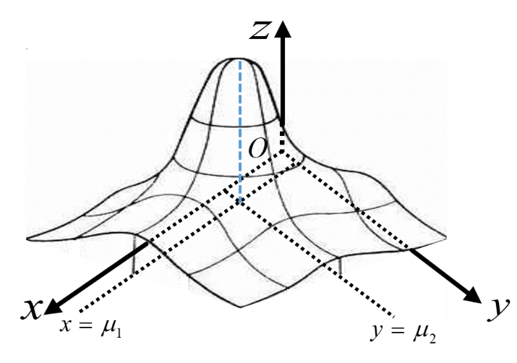

Slide 16
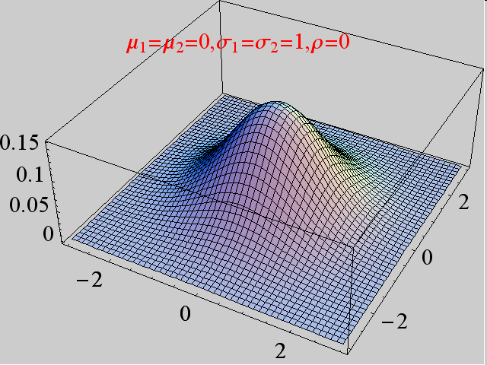
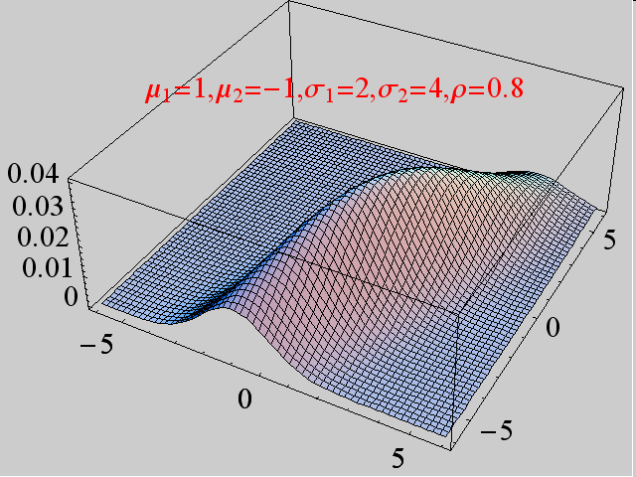
二维正态分布的图形

